Slide 1
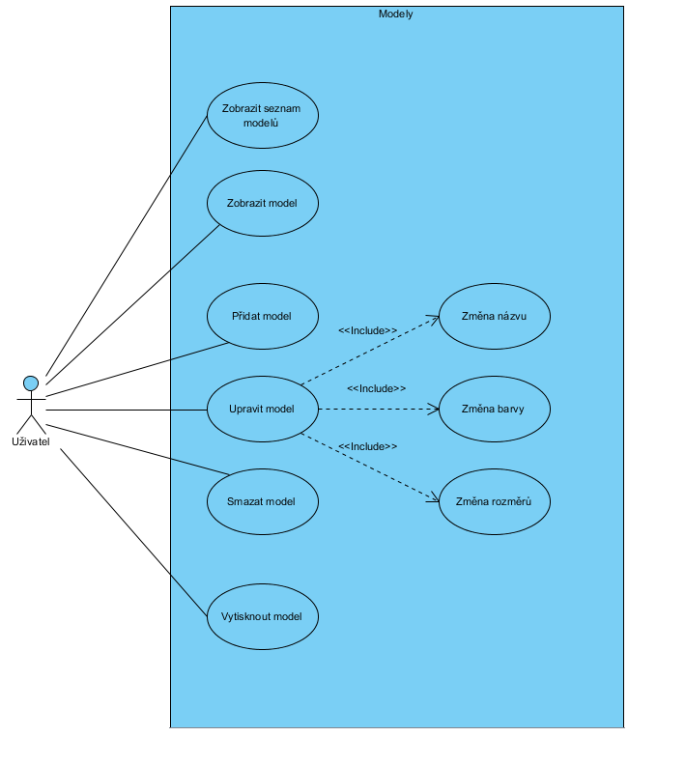
Případy užití: Modely

Slide 2
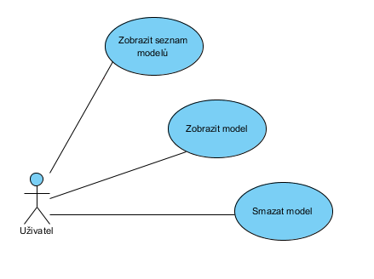
Seznam modelů
Scénář:
Primární:
Uživatel spustí modul modely.
Program načte databázi modelů.
Uživateli se zobrazí seznam modelů.
Alternativní (Prázdný seznam):
Databáze modelů je prázdná.
Program se zeptá uživatele zda- li chce přidat model do seznamu.
Zobrazení modelu
Scénář:
Primární:
Uživatel označí model v seznamu modelů.
Uživatel zvolí zobrazit náhled modelu.
Program otevře nové okno s náhledem modelu.
Smazání modelu
Scénář:
Primární:
Uživatel označí model v seznamu modelů.
Uživatel zvolí smazat model.
Program se zeptá uživatele, zda-li chce model opravdu smazat.
KDYŽ Uživatel zvolí „Ano“
Program provede smazání modelu ze seznamu.
KDYŽ Uživatel zvolí „Ne“
Návrat na seznam modelů.

Slide 3
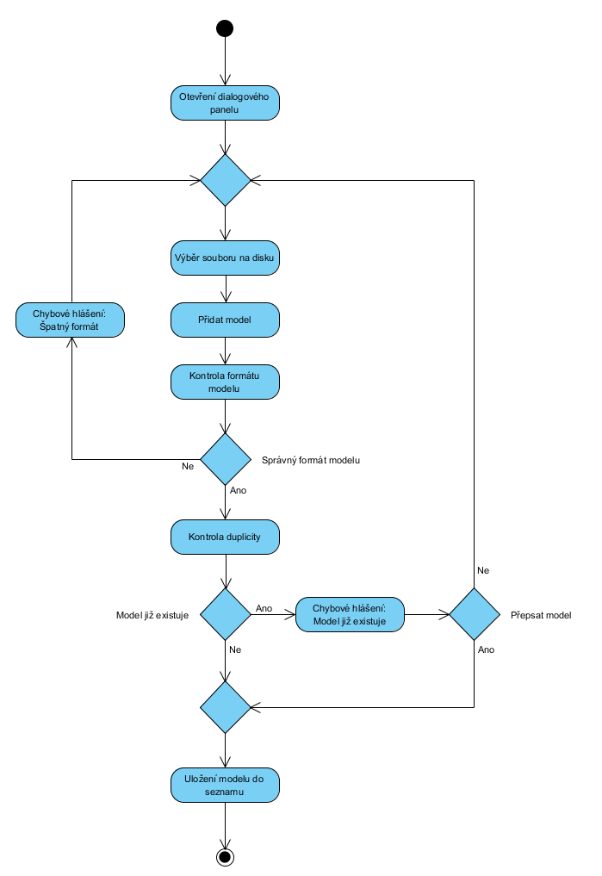
Přidání modelu
Scénář:
Primární:
Uživatel zvolí přidání modelu.
Uživateli se otevře dialogový panel s nastavenou cestou do složky Modely.
Uživatel vybere soubor na disku, který chce přidat do seznamu modelů.
Uživatel zvolí přidat model.
Systém provede kontrolu formátu.
Systém provede kontrolu duplicity.
Model se uloží do seznamu modelů.
Alternativní (špatný formát) :
Program vypíše chybu „Model nelze přidat protože má neznámý formát.“
Alternativní 2 (model již existuje)
Program vypíše chybu „Model nelze přidat, daný model již existuje. Chcete jej přepsat?“
KDYŽ „Ano“
Program provede přepsání modelu model uloží do seznamu.
KDYŽ „Ne“
Program provede návrat na dialogový panel.

Slide 4
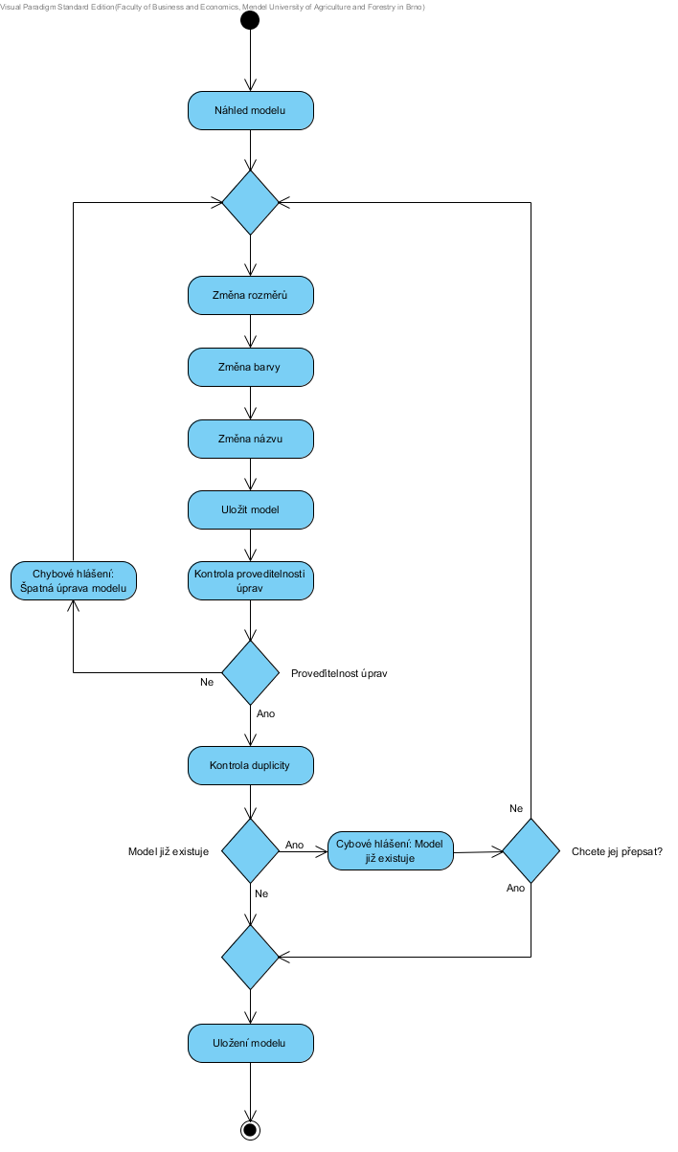
Úprava modelu
Scénář:
Primární:
Uživatel zvolí upravit model.
Uživateli se zobrazí náhled modelu a jeho parametry, které lze měnit.
Uživatel provede úpravy modelu.
Uživatel zvolí uložit model zpět do seznamu.
Program provede kontrolu duplicity.
Program uloží model.
Návrat na seznam modelů.
Alternativní (Název modelu již existuje):
Program vypíše chybu „Daný model již existuje.“
Program se zeptá uživatele zda-li chce daný model přepsat.
KDYŽ „Ano“
Program provede přepsání modelu a uloží jej do seznamu modelů.
KDYŽ „Ne“
Návrat na úprava modelu.

Slide 5
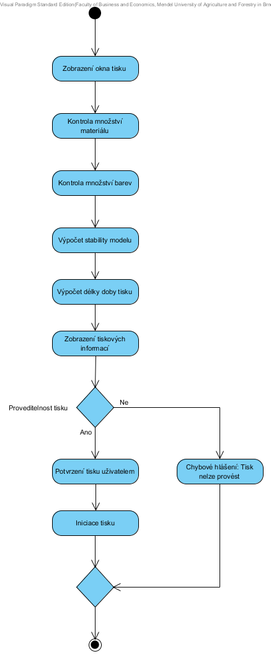
Vytisknout model
Scénář:
Primární:
Uživatel zvolí pokračovat v tisku.
Zobrazení okna tisku.
Kontrola množství materiálu.
Kontrola množství barev.
Výpočet stability modelu.
Výpočet délky doby tisku.
Zobrazení tiskových informací.
Uživatel zvolí tisk.
Iniciace tisku modelu.
Alternativní (Tisk nelze provést):
Zobrazení chybového hlášení o neproveditelnosti tisku.

Slide 6
Podmínky:
Seznam modelů:
Vstupní podmínky: Uživatel musí spustit modul modely.
Následné podmínky: Uživatel zvolí přidání modelu.
Uživatel zvolí upravit model.
Uživatel zvolí pokračovat v tisku.
Zobrazit model:
Vstupní podmínky: Uživatel označí model v seznamu.
Uživatel zvolí zobrazit náhled modelu.
Následné podmínky: Uživatel zavře náhled modelu.
Smazat model:
Vstupní podmínky: Uživatel označí model v seznamu.
Uživatel zvolí smazat model.
Následné podmínky: Uživatel zvolí odpověď „Ne“ na otázku
zda-li chce opravdu smazat model.
Program provede smazání modelu.
Přidání modelu:
Vstupní podmínky: Uživatel zvolí přidání modelu.
Následné podmínky: Uživatel zavře dialogový panel.
Program uloží model do seznamu
modelů.
Úprava modelu:
Vstupní podmínky: Uživatel zvolí upravit model.
Následné podmínky: Uživatel provede návrat na seznam modelů.
Program uloží model do seznamu modelů.
Vytisknout model:
Vstupní podmínky: Uživatel zvolí pokračovat v tisku.
Následné podmínky: Program ukončí tisk protože nelze provést.
Uživatel nepotvrdí tisk.
Program provede iniciaci tisku.
Každá z výstupních podmínek ostatních případů užití je vstupní podmínkou seznamu modelů.

